Slide 1
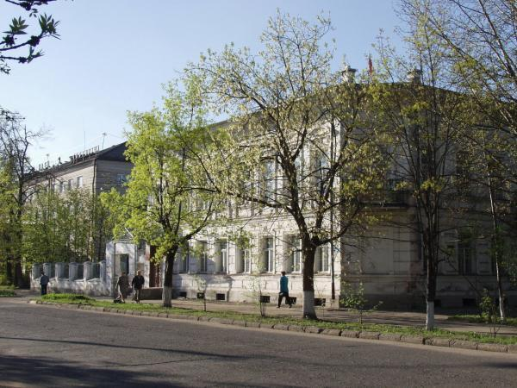
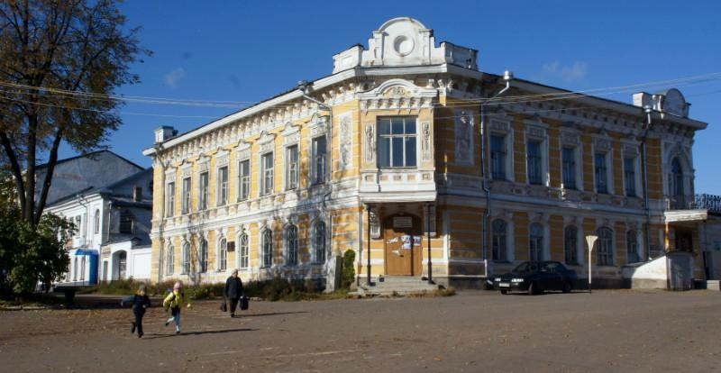
Бюджет для граждан
На основе проекта решения
«О местном бюджете Устюженского муниципального района на 2022 год и плановый период 2023 и 2024 годов»

Slide 2
Уважаемые жители
Устюженского района!
Перед Вами информационный материал – "Бюджет для граждан", где в доступной и понятной форме отражены основные параметры проекта местного бюджета Устюженского муниципального района на 2022 год и плановый период 2023 и 2024 годов.
Создавая "Бюджет для граждан", мы стремились обеспечить реализацию принципов прозрачности и открытости бюджетных данных.
Размещенная информация даст Вам возможность составить представление о направлениях расходования бюджетных средств. Каждый житель района имеет возможность получить информацию о том, сколько поступает доходов в местный бюджет района, сколько и куда тратится средств.
Надеемся, что данный материал станет для Вас значимым подспорьем в знакомстве с местным бюджетом Устюженского муниципального района.

Slide 3
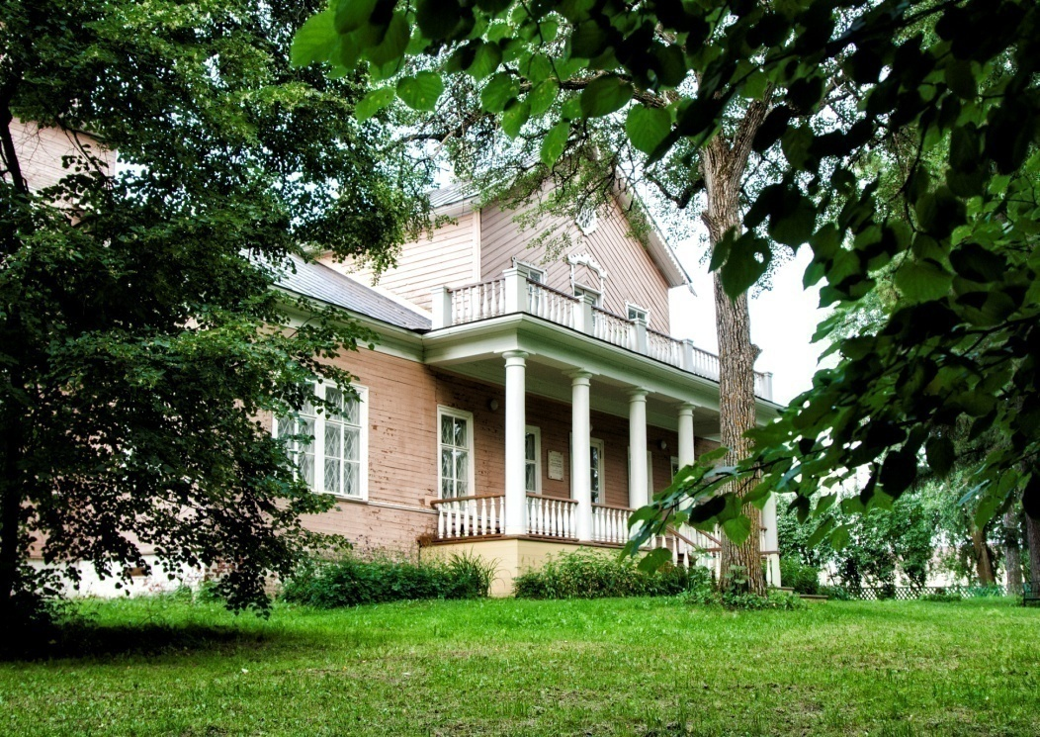
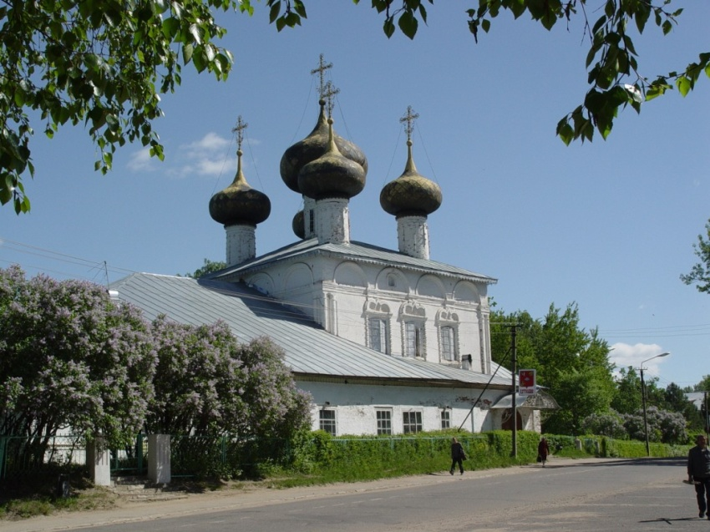
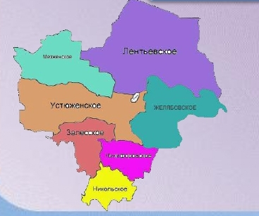
Устюженский муниципальный район Численность населения 16,1 тыс. человек:
1 городское поселение (город Устюжна)
с численностью 8,3 тыс. человек
7 сельских поселений ( Залесское, Лентьевское, Мезженское, Никифоровское, Никольское, Желябовское, Устюженское)
с общей численностью 7,8 тыс. человек

Slide 4
ОСНОВНЫЕ НАПРАВЛЕНИЯ БЮДЖЕТНОЙ И НАЛОГОВОЙ ПОЛИТИКИ УСТЮЖЕНСКОГО МУНИЦИПАЛЬНОГО РАЙОНА НА 2022-2024 г.г.
Основные направления бюджетной политики
Основные направления налоговой политики:
Сохранение устойчивой бюджетной системы и обеспечение долгосрочной сбалансированности бюджета;
Сохранение социальной направленности бюджета за счет концентрации расходов на приоритетные направления;
Обеспечение открытости, прозрачности информации о бюджете, расширение участия граждан в бюджетном процессе;
Совершенствование программного метода планирования расходов бюджета;
Совершенствование муниципального финансового контроля с целью его ориентации на оценку эффективности бюджетных расходов
Укрепление доходной базы консолидированного бюджета;
Эффективное управление муниципальным долгом;
Обеспечение среднесрочной сбалансированности местного бюджета района

Slide 5
Основные параметры местного бюджета Устюженского муниципального района на 2022 год и плановый период 2023 и 2024 годов, млн.руб.
Показатели | 2020 г. | 2021 г. Уточненный | 2022 г. Проект | 2023 г. Проект | 2024 г. Проект
ДОХОДЫ | 594,8 | 675,8 | 790,3 | 884,9 | 585,9
РАСХОДЫ | 581,1 | 687,6 | 790,3 | 884,9 | 585,9
ДЕФИЦИТ (-), ПРОФИЦИТ (+) | +13,7 | -11,8 | 0,0 | 0,0 | 0,0

Slide 6
ОСНОВНЫЕ ПАРАМЕТРЫ МЕСТНОГО БЮДЖЕТА РАЙОНА НА 2022 год И ПЛАНОВЫЙ ПЕРИОД 2023 и 2024 годы, МЛН.РУБ.
Показатели | Уточненный бюджет 2021г. | Бюджет 2022 г. (проект) | Откл. 2022 к 2021 +/- | % 2022 к 2021 | Плановый период
 |  |  |  |  | 2023 г. | 2024 г.
ДОХОДЫ | 675,8 | 790,3 | +114,5 | 115,7 | 884,9 | 585,9
НАЛОГОВЫЕ И НЕНАЛОГОВЫЕ ДОХОДЫ | 153,4 | 173,5 | +20,1 | 113,1 | 184,8 | 194,8
БЕЗВОЗМЕЗДНЫЕ ПОСТУПЛЕНИЯ, | 522,4 | 616,8 | +94,4 | 116,4 | 700,1 | 391,1
в том числе:
Дотации | 137,4 | 141,0 | +3,6 | 102,6 | 143,0 | 144,3
Субсидии | 163,6 | 254,5 | +90,9 | 155,6 | 341,0 | 30,5
Субвенции | 209,7 | 213,4 | +3,7 | 101,8 | 211,2 | 211,4
Иные межбюджетные трансферты | 12,6 | 7,9 | -4,7 | 63,0 | 4,9 | 4,9
РАСХОДЫ | 687,6 | 790,3 | +102,7 | 114,9 | 884,9 | 585,9
ДЕФИЦИТ (-), Профицит (+) | -11,8 | 0,0 | +11,8 | 0,0 | 0,0 | 0,0

Slide 7
Динамика налоговых и неналоговых доходов 2020-2024 г.г,
млн. рублей
Наименование | 2020 (факт) | 20201 (оценка) | Прогноз на 2022 | +/- 2022 к 2021 | Прогноз на 2023 | Прогноз на 2024
Налоговые и неналоговые доходы, из них: | 136,7 | 153,4 | 173,5 | +20,1 | 184,8 | 194,8
НДФЛ | 89,2 | 103,7 | 126,3 | +22,6 | 136,0 | 144,6
Акцизы на нефтепродукты | 14,4 | 14,8 | 16,0 | +1,2 | 16,9 | 17,5
Налоги на совокупный доход | 18,8 | 22,5 | 22,6 | +0,1 | 23,3 | 24,0
Доходы от использования имущества | 3,9 | 3,5 | 3,3 | -0,2 | 3,3 | 3,3
Доходы от продажи имущества | 4,6 | 3,9 | 1,4 | -2,5 | 1,4 | 1,4
Прочие доходы | 5,8 | 5,0 | 3,9 | -1,1 | 3,9 | 4,0
+11,3

Slide 8
Налог на доходы физических лиц, млн.руб.
ДИНАМИКА ФОНДА ОПЛАТЫ ТРУДА 2019 - 2024 гг.
в 2021 году Дополнительный норматив от НДФЛ
– 47,72% (83,5 млн. руб.);
на 2022 год – 57,72% (111,8 млн. руб.);
на 2022 год – 57,72% (114,1 млн. руб.);
на 2023 год – 57,72% (128,1 млн. руб.)
Структура НДФЛ по отраслям 2020 г., %
ДИНАМИКА ПОСТУПЛЕНИЯ НДФЛ 2019 - 2024 гг.
- Прирост НДФЛ

Slide 9
ОБЪЕМ И СТРУКТУРА БЕЗВОЗМЕЗДНЫХ ПОСТУПЛЕНИЙ В БЮДЖЕТ УСТЮЖЕНСКОГО РАЙОНА

Slide 10
Основные характеристики проекта бюджета Устюженского района на 2022 год и плановый период 2023 и 2024 годов
ОБЩЕГОСУДАР-
СТВЕННЫЕ ВОПРОСЫ
В проекте бюджета Устюженского района расходы предусматриваются в следующий объемах:
2022 г – 790,3 млн. рублей или 148% от первоначального бюджета 2021 г.
НАЦИОНАЛЬНАЯ ЭКОНОМИКА
ЖКХ
ОБРАЗОВАНИЕ
2023 г – 884,9 млн. рублей или 112% от проекта бюджета 2022 г .
ОХРАНА ОКРУЖАЮЩЕЙ СРЕДЫ
СОЦИАЛЬНАЯ ПОЛИТИКА
2024 г – 585,9 млн. рублей или 66% от проекта бюджета 2022 г.
КУЛЬТУРА,
КИНЕМАТОГРАФИЯ
ФИЗИЧЕСКАЯ КУЛЬТУРА И СПОРТ
МЕЖБЮДЖЕТНЫЕ ТРАНСФЕРТЫ

Slide 11
«Основные подходы к формированию проекта бюджета района на 2022 год
Программно-целевой принцип планирования местного бюджета района на 2022 год: 10 муниципальных программ, 4 ведомственных ( 631,9 млн.руб. или 80%)
Сохранение социальной направленности бюджета 422 млн. руб.
Недопущение роста просроченной кредиторской задолженности 0,0 млн. руб.
Обеспечение публичности процесса управления финансами
Обеспечение полного софинансирования субсидий из областного бюджета

Slide 12
Структура расходов бюджета Устюженского района на 2022 год, в разрезе разделов
790 млн. руб.

Slide 13
Реализация национальных проектов, млн. рублей
Расходы | 2022 год | 2023 год | 2024 год | Всего
Всего | 151,7 | 263,7 | 12,5 | 427,9
Национальный проект «Образование»
Региональный проект «Современная школа» | 0,0 | 3,1 | 4,5 | 7,6
Региональный проект «Цифровая образовательная среда | 3,3 | 3,3 | 5,0 | 11,6
Национальный проект «Жилье и городская среда»
Региональный проект «Обеспечение устойчивого сокращения непригодного для проживания жилищного фонда | 16,2 | 199,2 | 0,0 | 215,4
Региональный проект «Формирование комфортной городской среды» | 2,0 | 2,0 | 2,1 | 6,1
Национальный проект «Экология»
Региональный проект «Чистая вода» | 127,0 | 0 | 0 | 127,0
Национальный проект «Демография»
Региональный проект «Финансовая поддержка семей при рождении детей» | 0,9 | 0,9 | 0,9 | 2,7
Национальный проект «Культура»
Региональный проект «Культурная среда» | 2,3 | 55,2 | 0 | 57,5

Slide 14
Расходы бюджета района по муниципальным и ведомственным целевым программам, млн. рублей
Наименование | Прогноз на 2022 год | Прогноз на 2023 год | Прогноз на 2024 год
Муниципальная программа «Развитие дошкольного, общего и дополнительного образования в Устюженском муниципальном районе на 2019-2023 годы» | 307,6 | 293,4 | 0,0
Муниципальная программа " Формирование современной городской среды на территории Устюженского муниципального района на 2018-2024 годы" | 2,0 | 2,0 | 2,1
Муниципальная программа "Комплексное развитие сельских территорий Устюженского муниципального района Вологодской области на 2020-2022 годы" | 24,6 | 0,0 | 0,0
Муниципальная программа "Управление муниципальными финансами Устюженского муниципального района на 2021-2025 годы" | 54,8 | 52,4 | 53,9
Муниципальная программа «Охрана окружающей среды, воспроизводство и рациональное использование природных ресурсов Устюженского муниципального района на 2021-2025 годы» | 132,7 | 7,6 | 7,9
Муниципальная программа "Управление муниципальным имуществом Устюженского муниципального района и земельными ресурсами района на период 2021-2025 годы" | 16,8 | 8,4 | 8,6
Муниципальная программа "Развитие автомобильных дорог общего пользования местного значения и обеспечение транспортного обслуживания населения в границах Устюженского муниципального района на 2021-2025 годы" | 22,3 | 23,2 | 23,9
Муниципальная программа "Комплексное развитие систем коммунальной инфраструктуры, энергосбережение и обеспечение доступным и комфортным жильем населения на территории Устюженского муниципального района на 2021-2025 годы" | 29,8 | 206,2 | 7,0
Муниципальная программа "Обеспечение профилактики правонарушений, безопасности населения и территории Устюженского муниципального района на 2021-2025 годы" | 4,0 | 4,7 | 4,9
Муниципальная программа "Комплексное развитие сельских территорий Устюженского муниципального района Вологодской области на 2023-2025 годы" | 0,0 | 30,1 | 0,1
ведомственная целевая программа "Создание условий для обеспечения деятельности муниципального казенного учреждения "Центр бухгалтерского учета и отчетности" | 8,3 | 8,6 | 0,0
Ведомственная целевая программа "Поддержка социально ориентированных некоммерческих организаций в Устюженском муниципальном районе" на 2020-2022 годы | 1,1 | 0,0 | 0,0
ведомственная целевая программа "Поддержка и развитие субъектов малого и среднего предпринимательства в Устюженском муниципальном районе на 2022-2025 годы" | 3,0 | 1,5 | 1,5
ведомственная целевая программа "Создание условий для обеспечения деятельности МКУ "МФЦ Устюженского района" | 25,0 | 24,4 | 26,3
ИТОГО ПО МУНИЦИПАЛЬНЫМ ПРОГРАММАМ | 632,0 | 662,5 | 136,2

Slide 15
Расходы по отрасли «Образование»
Дошкольное образование
4 детских сада, 739 воспитанников
Общее образование
8 школ, 1590 учащихся
Учреждения дополнитель-ного образования детей
2 учреждения (ДШИ, ЦДО), 1922 обучающихся
Млн. руб.
320
318
304
327

Slide 16
Расходы на культуру
Физическая культура и спорт

Slide 17
Социальная политика
Охрана окружающей среды
Млн. руб.
18
9
9
9
2023 год
2021 год
2022 год
2024 год
Комплексное развитие ЖКХ
208
115
159
млн. руб.
9,0

Slide 18
Дорожный фонд Устюженского района
Формирование дорожного фонда
Акцизы на автомобильный бензин, прямогонный бензин, дизельное топливо, моторные масла для дизельных и (или) карбюраторных (инжекторных) двигателей, производимые на территории Российской Федерации
Субсидии на осуществление дорожной деятельности в отношении автомобильных дорог общего пользования за счет бюджетных ассигнований Дорожного фонда Вологодской области
Направление расходов
Акцизы, млн. рублей
2022 год - 16
2024 год - 18
Субсидии, млн. рублей
2022 год - 3
2023 год - 3
2023 год - 17
2024 год - 3

Slide 19
Межбюджетные трансферты на 2022 год и плановый период 2023 и2024 годы, млн. рублей
Межбюджетные трансферты из местного бюджета района бюджетам муниципальных образований
49
5
46
5
46
Межбюджетные трансферты из бюджетов муниципальных образований местному бюджету района
8
2022 год
2023 год
2024 год

Slide 20
Муниципальный долг Устюженского района
- это долговые обязательства, возникающие из привлечения заемных средств путем размещения муниципальных ценных бумаг, в форме кредитов из областного бюджета, кредитных организаций и предоставленных муниципальных гарантий
Муниципальные заимствования | Факт на 01.01.2020 | Факт на 01.01.2021 | Ожидаемое на 01.01.2022 | Прогноз на 01.01.2023 | Прогноз на 01.01.2024 | Прогноз на 01.01.2025
Бюджетные кредиты из областного бюджета | 0,0 | 0,0 | 0,0 | 0,0 | 0,0 | 0,0
Кредиты, полученные от кредитных организаций | 0,0 | 0,0 | 0,0 | 0,0 | 0,0 | 0,0
Муниципальные гарантии | 0,0 | 0,0 | 0,0 | 0,0 | 0,0 | 0,0
ВСЕГО | 0,0 | 0,0 | 0,0 | 0,0 | 0,0 | 0,0
Отношение объема муниципального долга к налоговым и неналоговым доходам (без учета дополнительных нормативов) | х | х | х | х | х | х
Статья 107 Бюджетного кодекса РФ:
Объем муниципального долга не должен превышать утвержденный общий объем доходов местного бюджета без учета утвержденного объема безвозмездных поступлений и (или) поступлений налоговых доходов по дополнительным нормативам отчислений.
Расходы бюджета на обслуживание муниципального долга – средства, направляемые на уплату процентов за пользование кредитными ресурсами

Slide 21
КОНТАКТНАЯ ИНФОРМАЦИЯ:
Финансовое управление администрации Устюженского муниципального района Вологодской области
Адрес: 162840, г. Устюжна, Вологодская область, ул. Карла Маркса, д.2
Телефон (81737) 2-25-05, факс - (81737) -2-34-11
Электронная почта: ustfinupr@mail.ru
Страница официального сайта: http://ustfinupr.ru
E-mail: ustfinupr@mail.ru
Руководитель - Порошина Лариса Николаевна
График работы: понедельник – пятница с 8:00 ч. до 17:00 ч.,
перерыв с 12:00 ч. до 13:00 ч.
Информация по проведению публичных слушаний размещается на официальном сайте http://ustfinupr.ru

